Slide 1
Thực hành Lab3

Slide 2
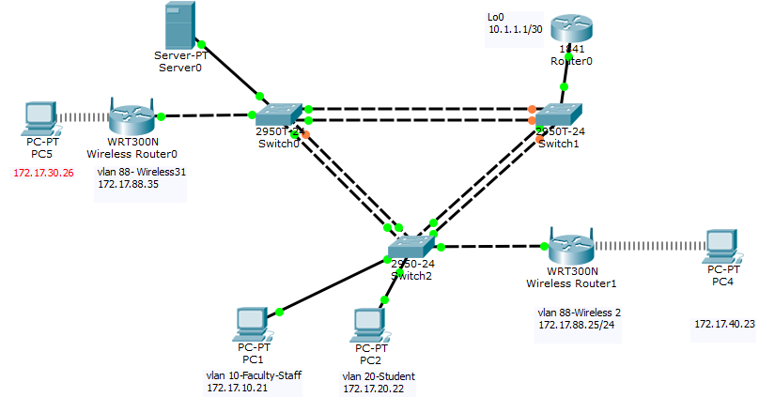
Topology Diagram

